Slide 1
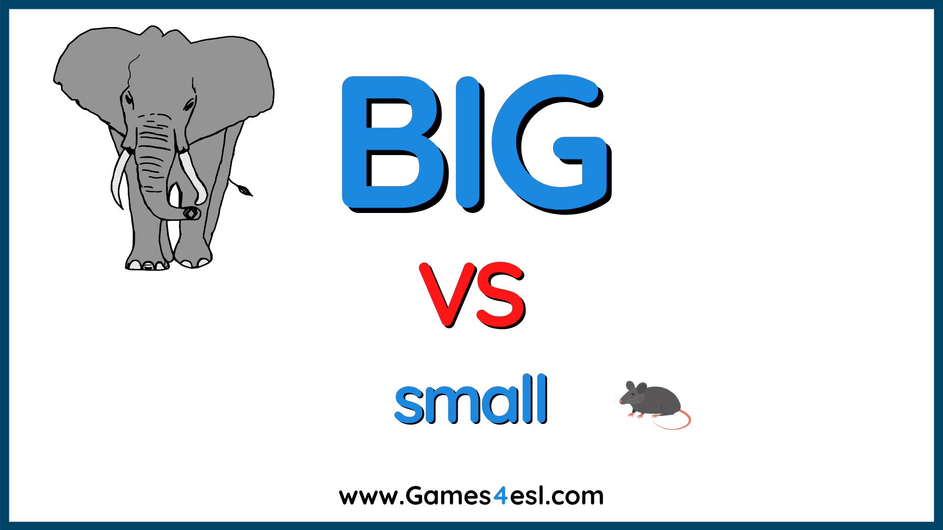

Slide 2
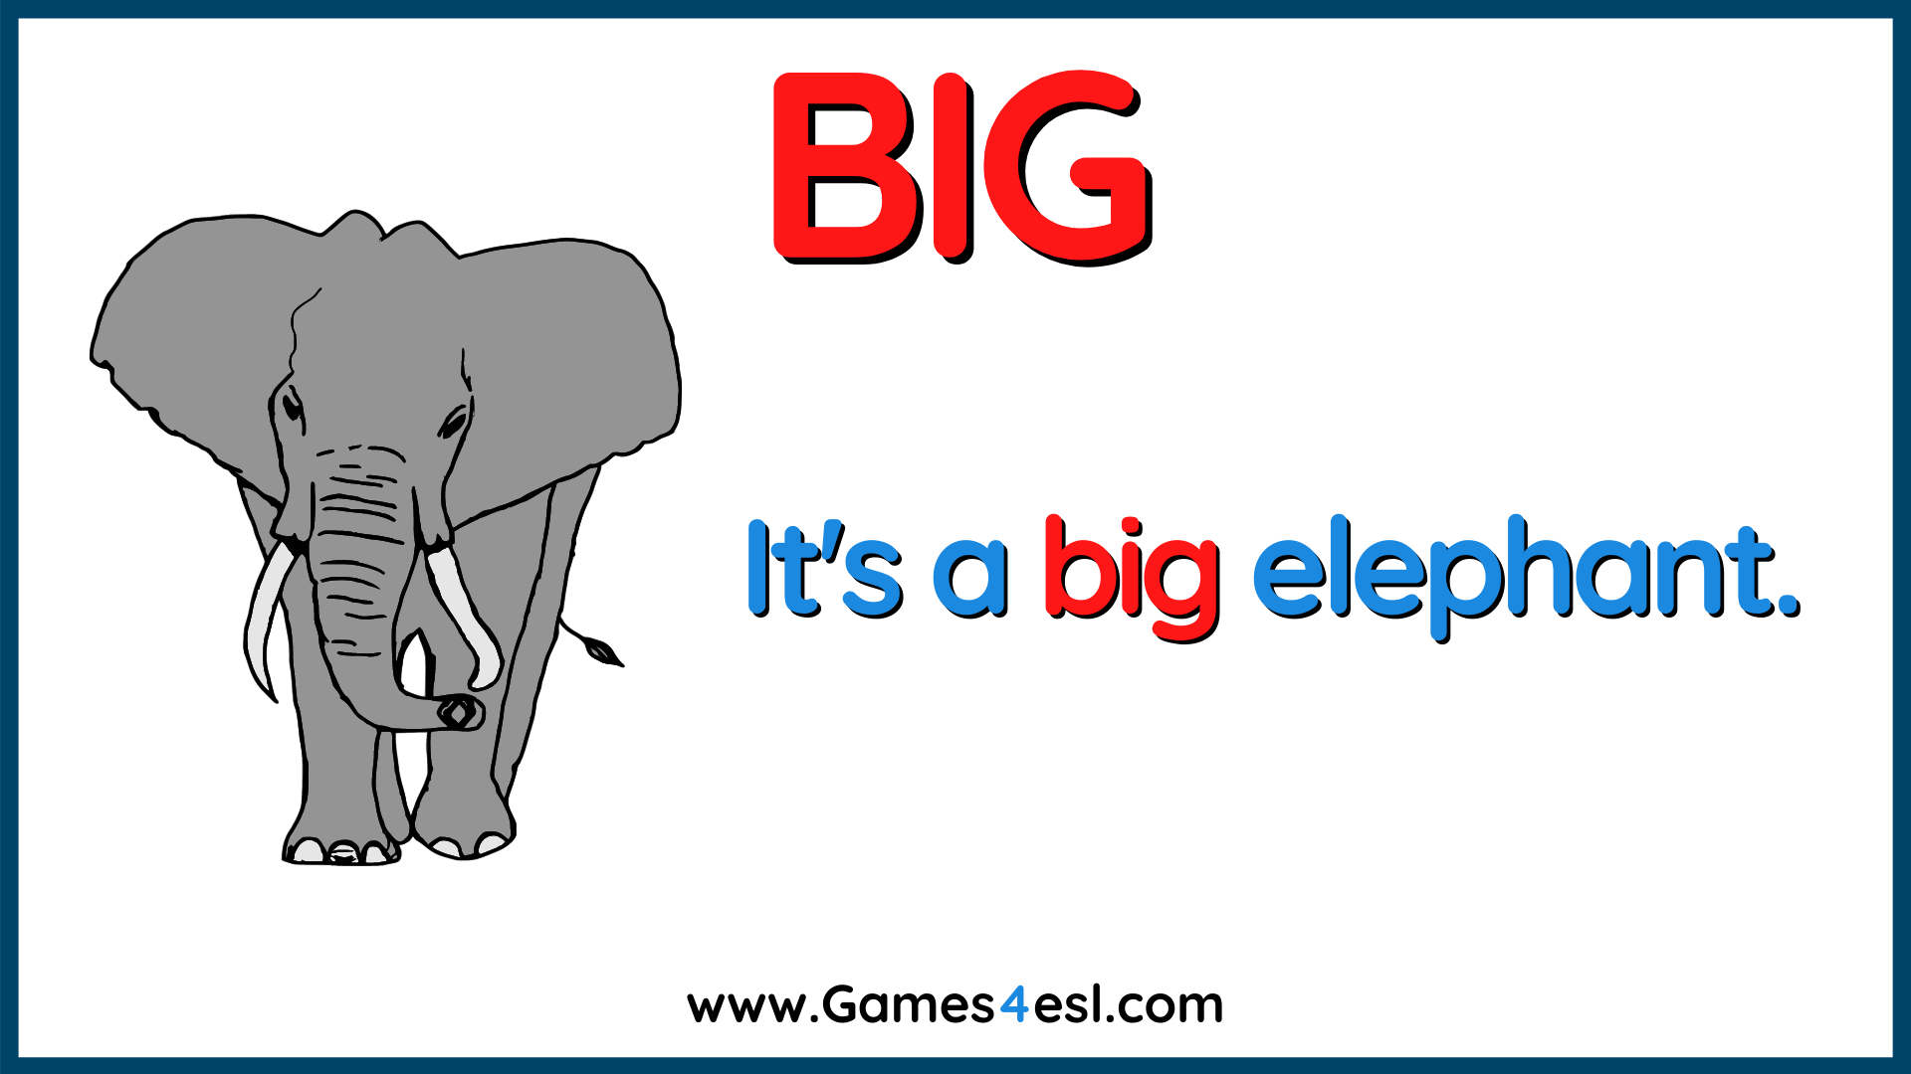

Slide 3
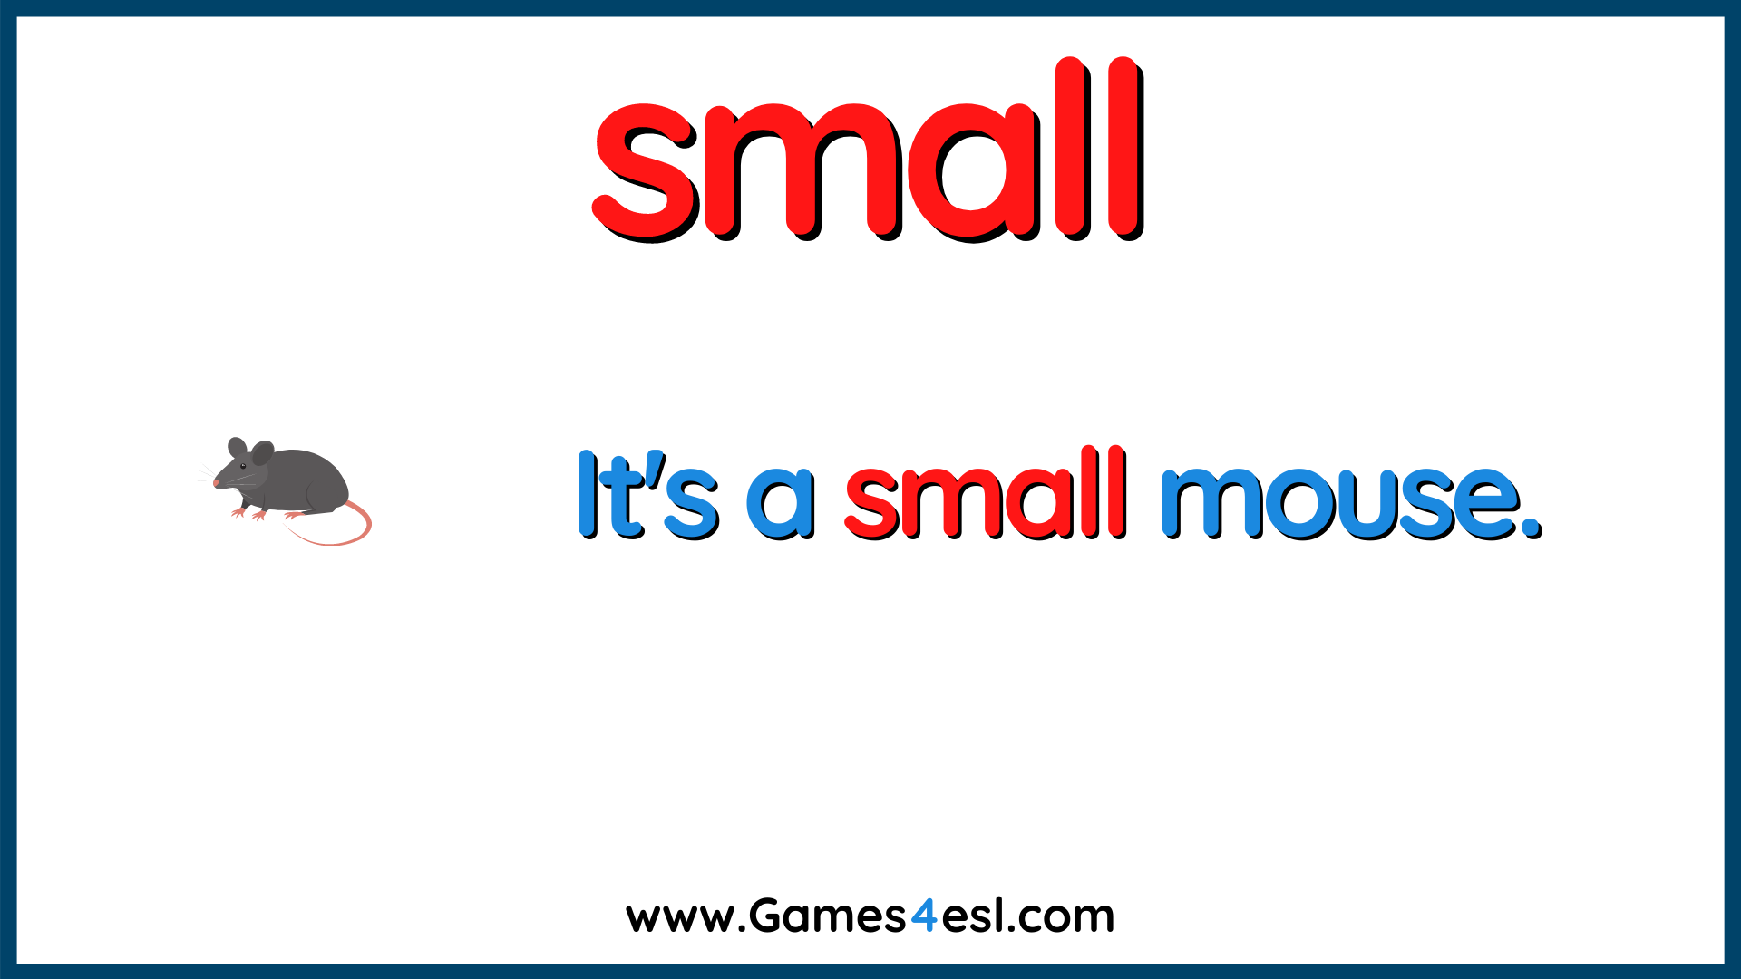

Slide 4
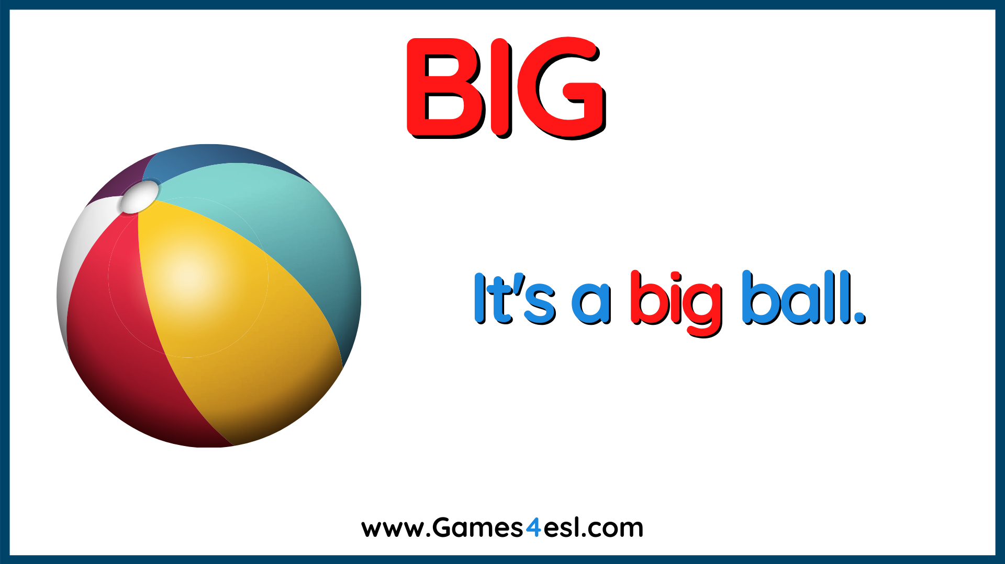

Slide 5
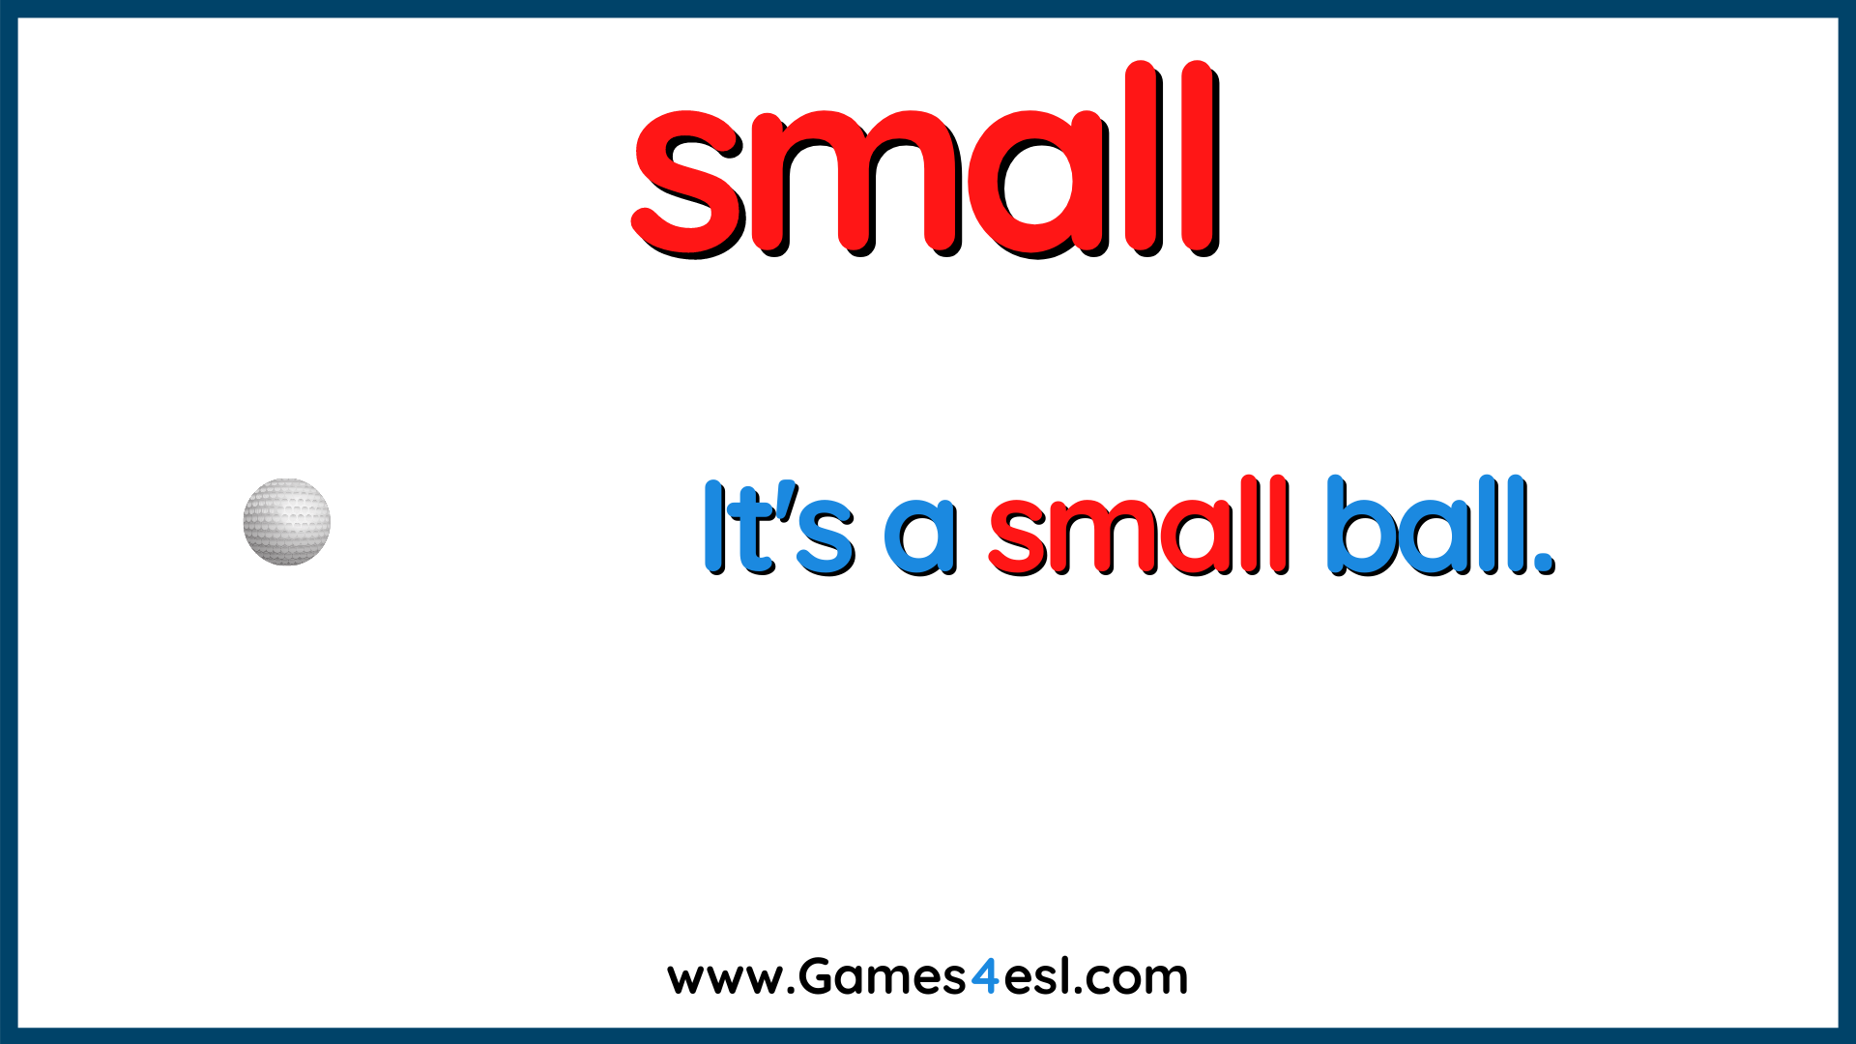

Slide 6
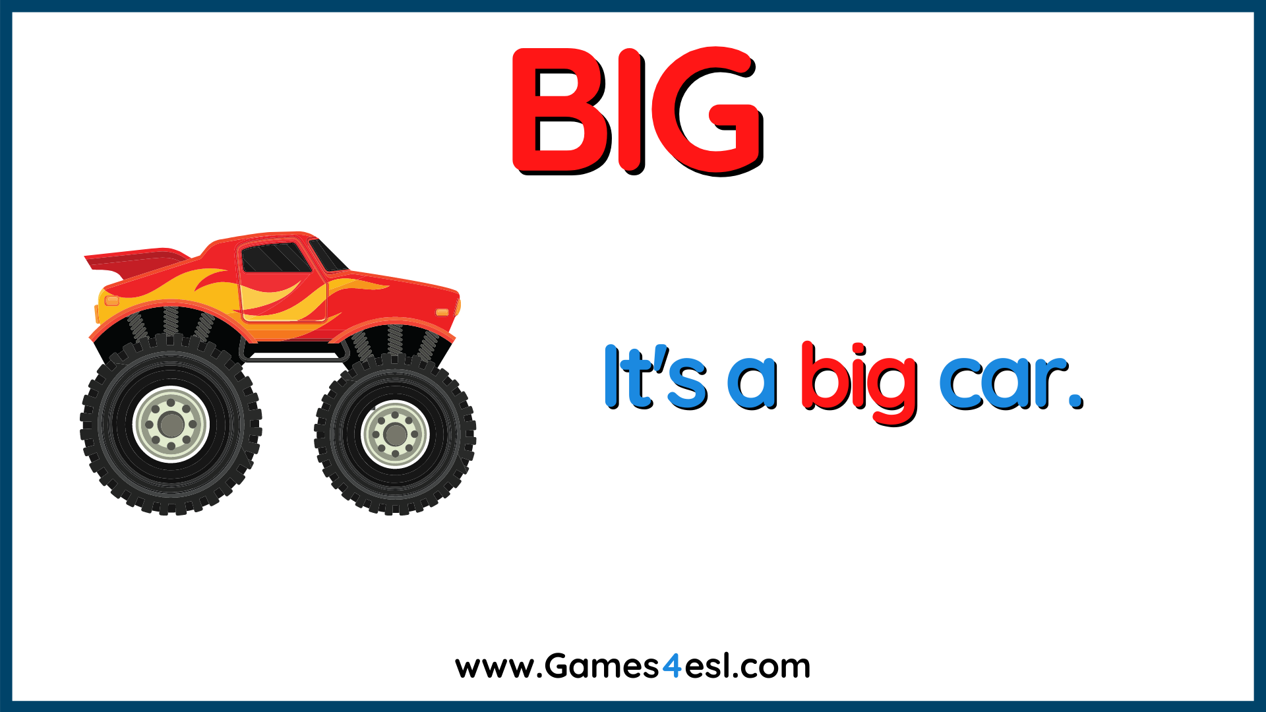

Slide 7
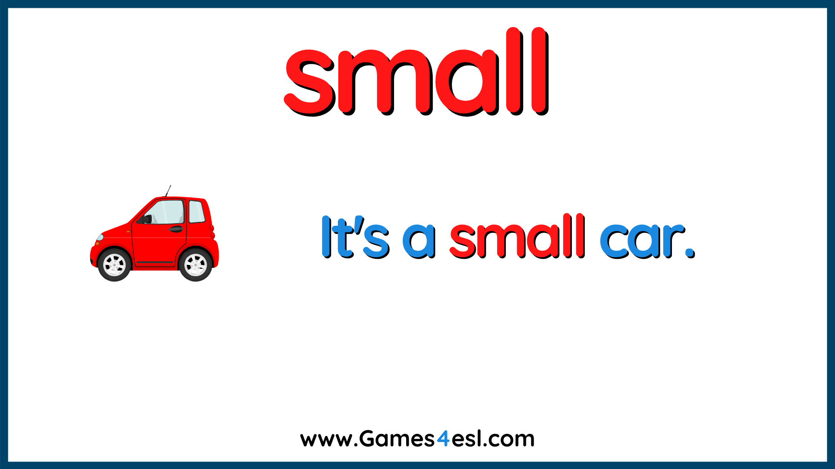

Slide 8
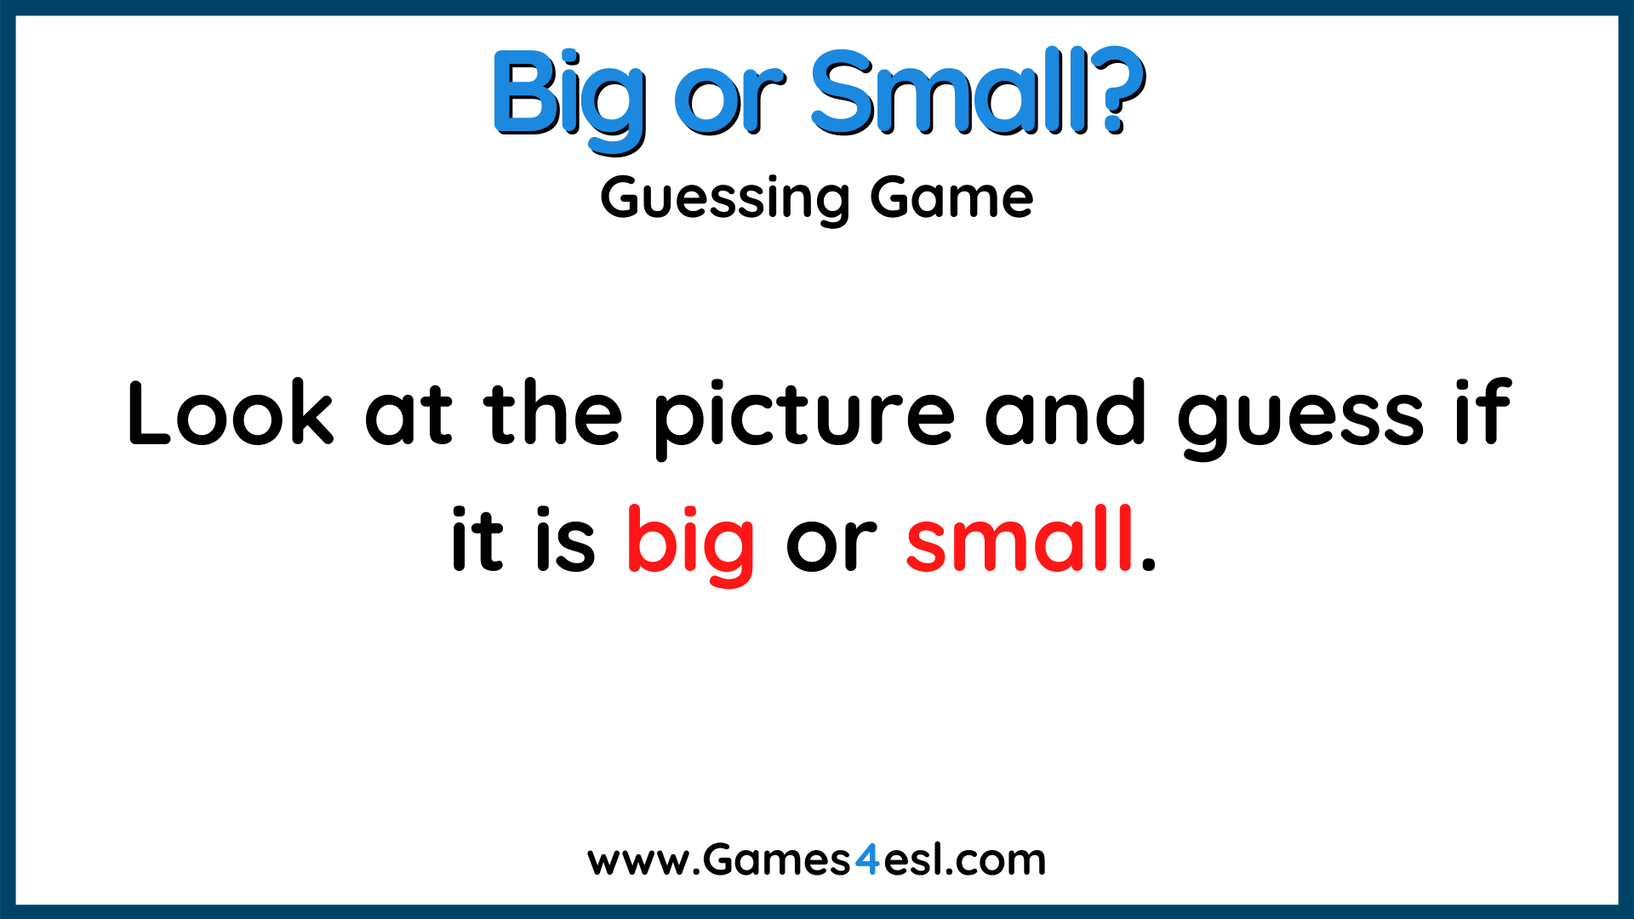

Slide 9
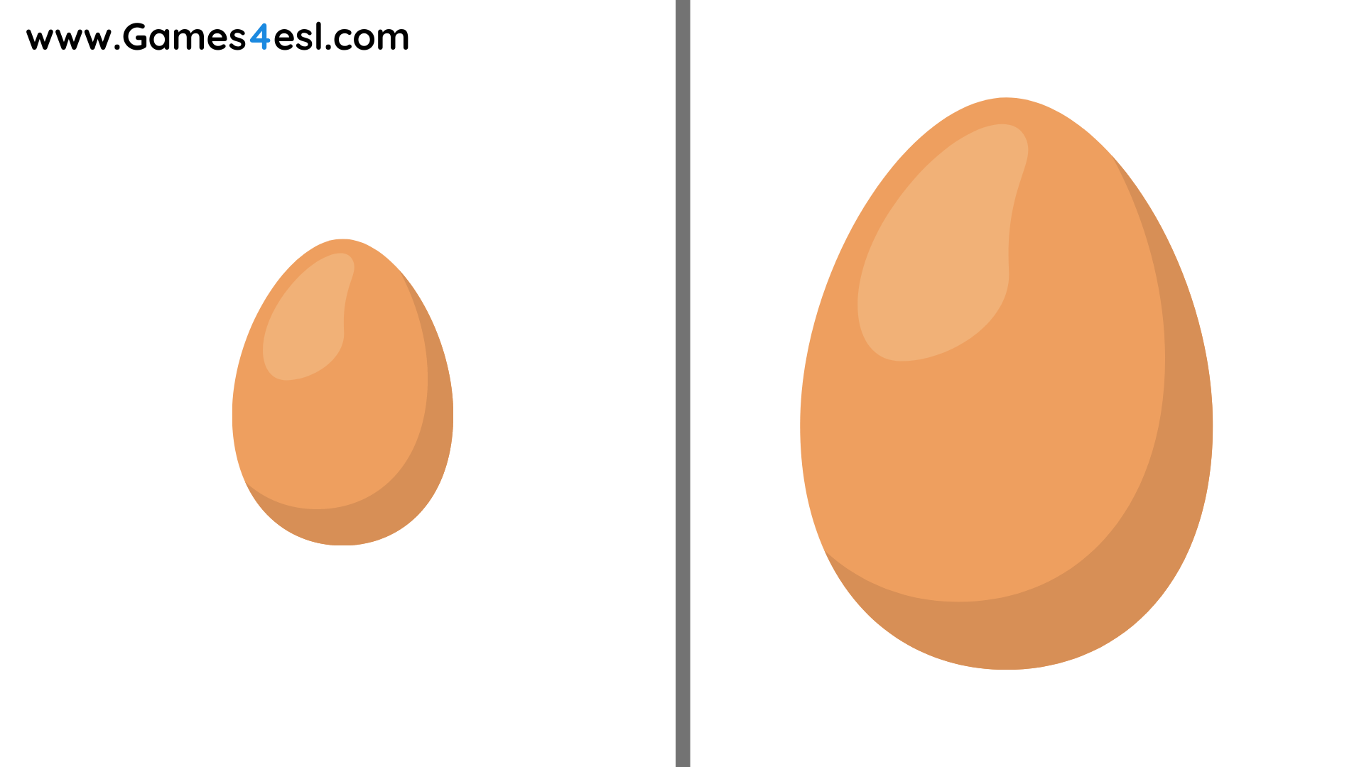
It’s small.
BIG
or small?
It’s a small egg.

Slide 10
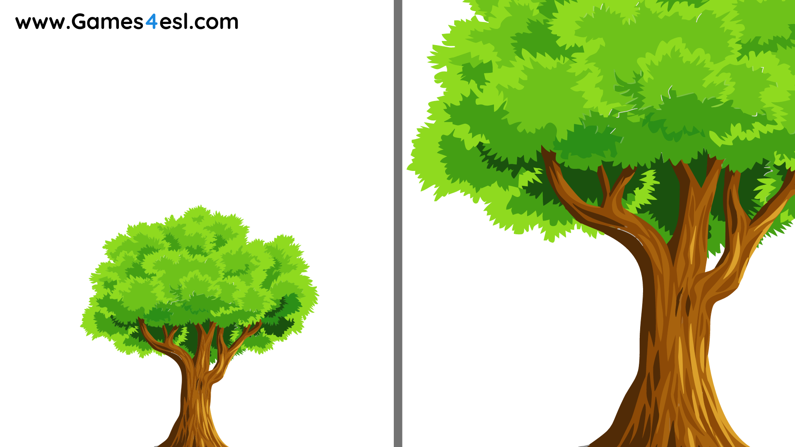
It’s small.
BIG
or small?
It’s a small tree.

Slide 11
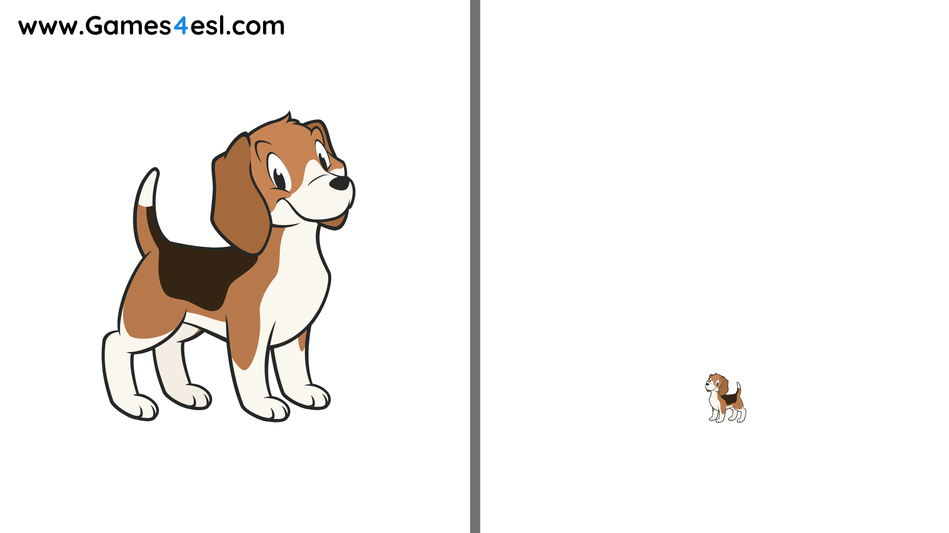
It’s big.
BIG
or small?
It’s a big dog.

Slide 12
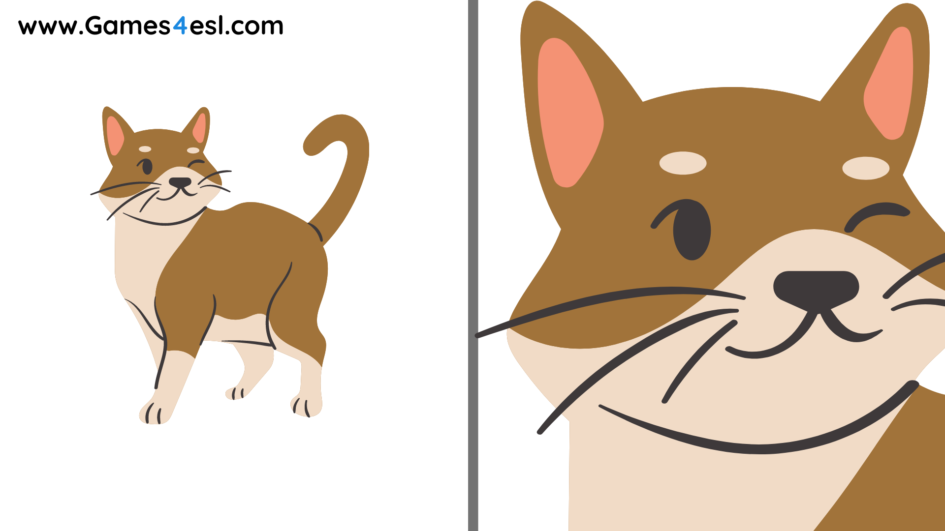
It’s small.
BIG
or small?
It’s a small cat.

Slide 13
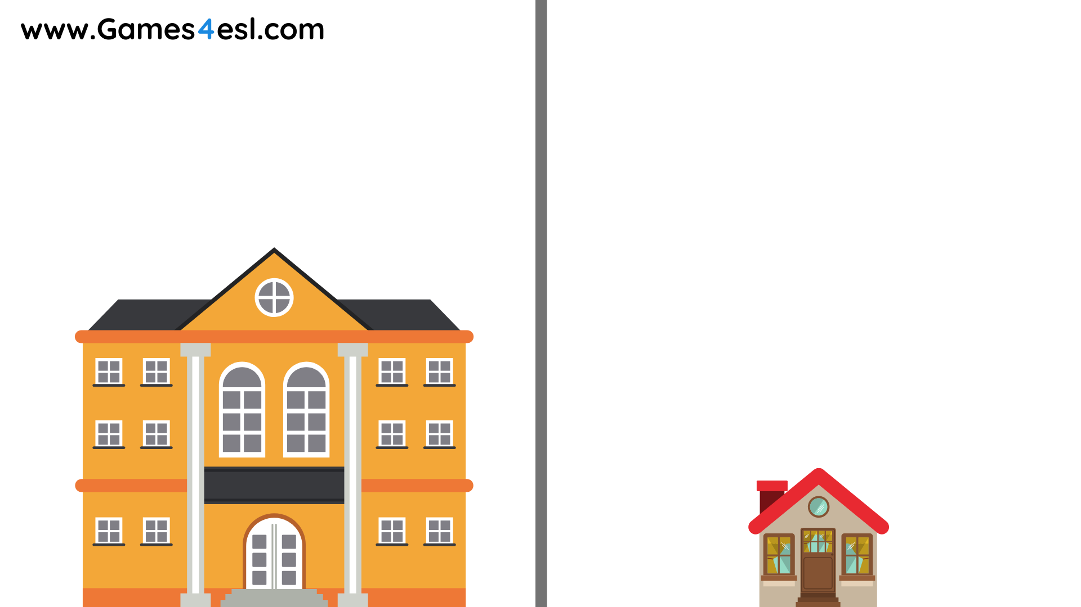
It’s big.
BIG
or small?
It’s a big house.

Slide 14
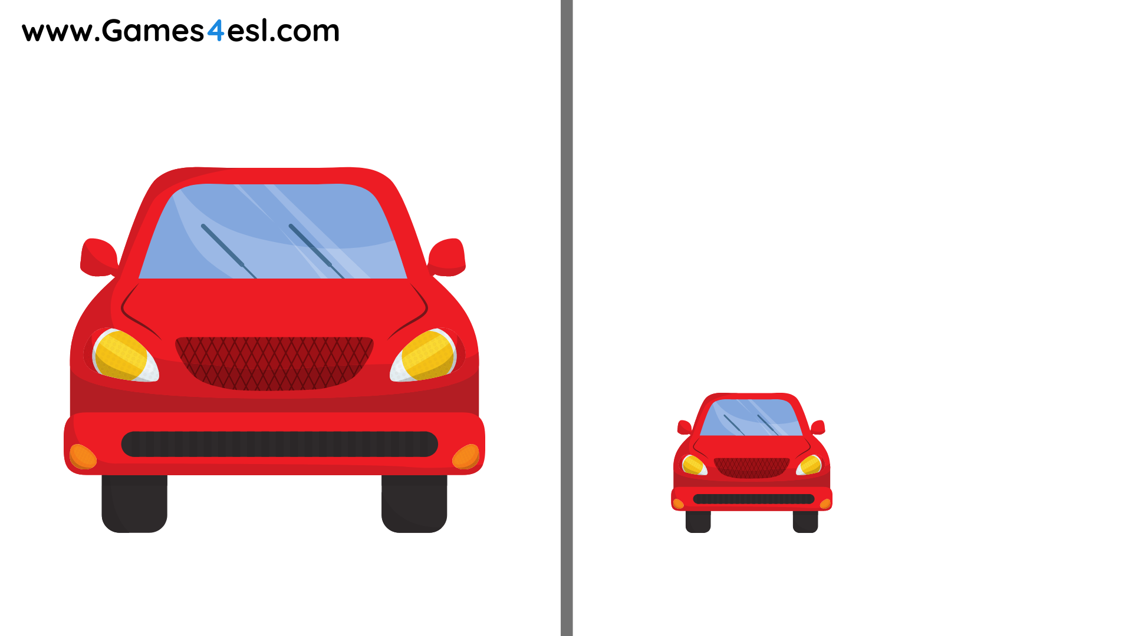
It’s big.
BIG
or small?
It’s a big car.

Slide 15
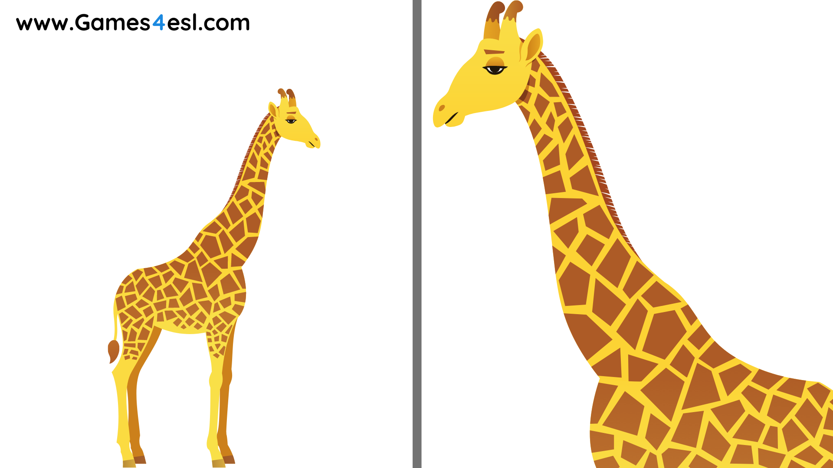
It’s small.
BIG
or small?
It’s a small giraffe.

Slide 16


